Slide 1
網頁程式設計
108
Etrain Project說明
製作人：任如禧
學號：408553526

Slide 2

目录
01.
Workbrench資料庫說明
02.
Etrain Project執行效果圖

Slide 3
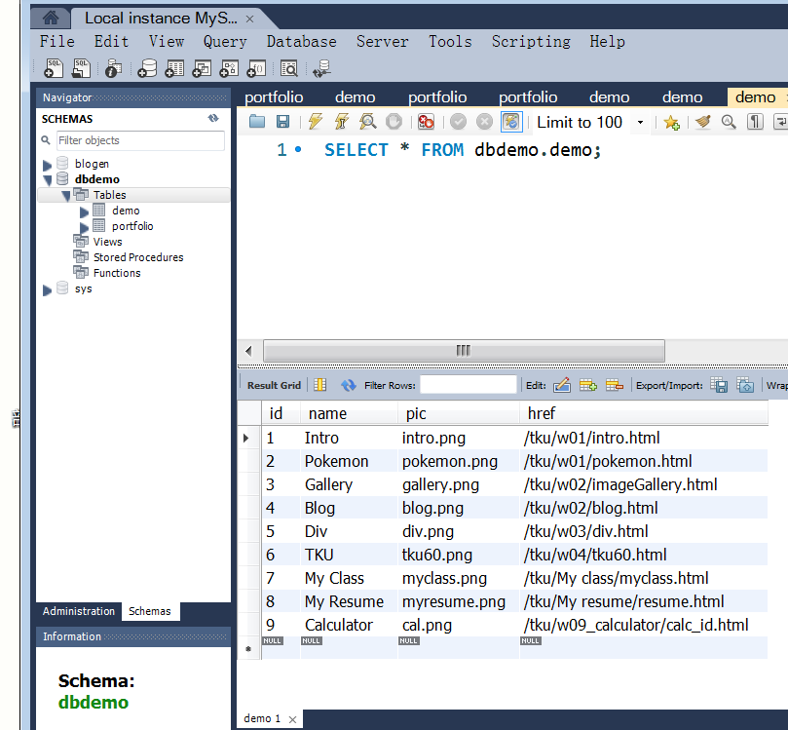


01. Workbrench
這是我的Workbrench
Schema：dbdemo => table裡面 =>demo
是這個Project的數據資料
欄目內容包括id，name，pic，href

Slide 4
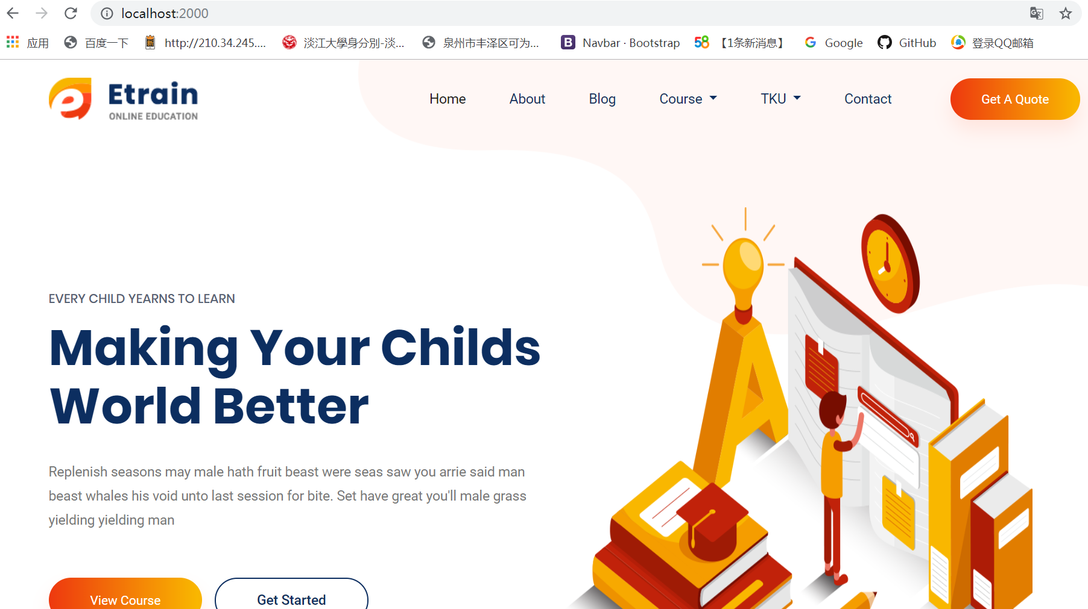
02. Etrain Project
npm start後
localhost：2000執行之後的畫面

Slide 5
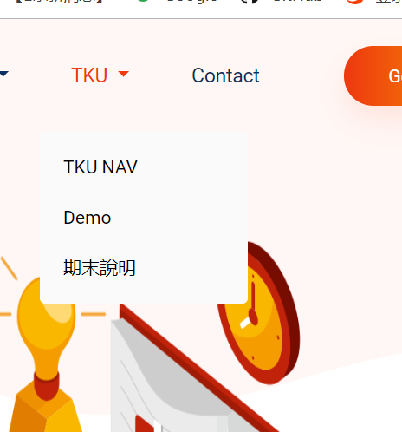
02. Etrain Project
TKU選單下有TKU NAV、Demo、期末說明
接下來會依次介紹並展示跑出來的畫面

Slide 6
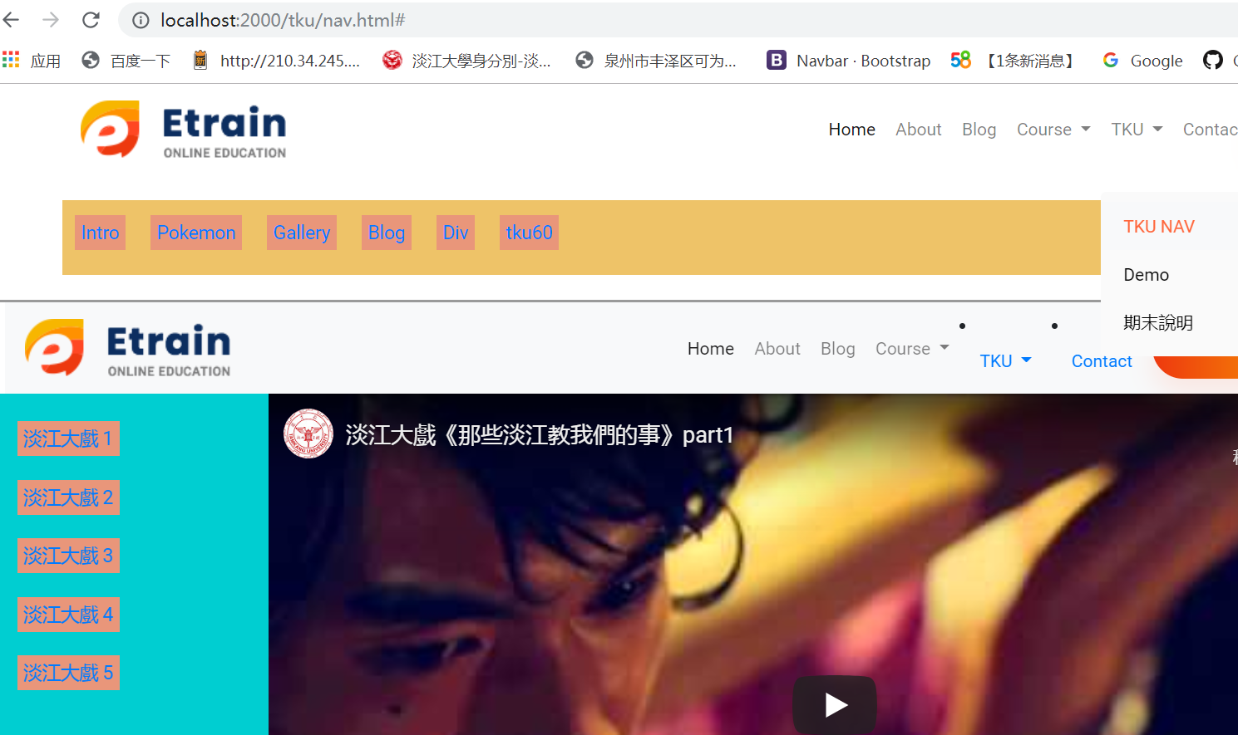
02. Etrain Project
localhost：2000/tku/nav.html下顯示的畫面
TKU選單下有TKU NAV （延續期中Project）同時在期中的每個project裡面加入了期末選單
可以相互連接

Slide 7
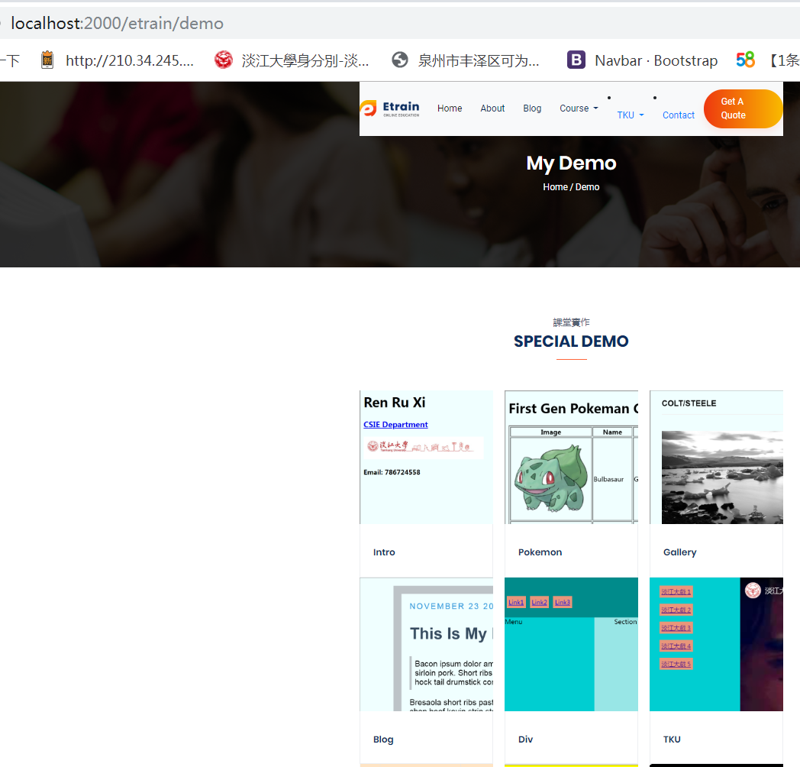
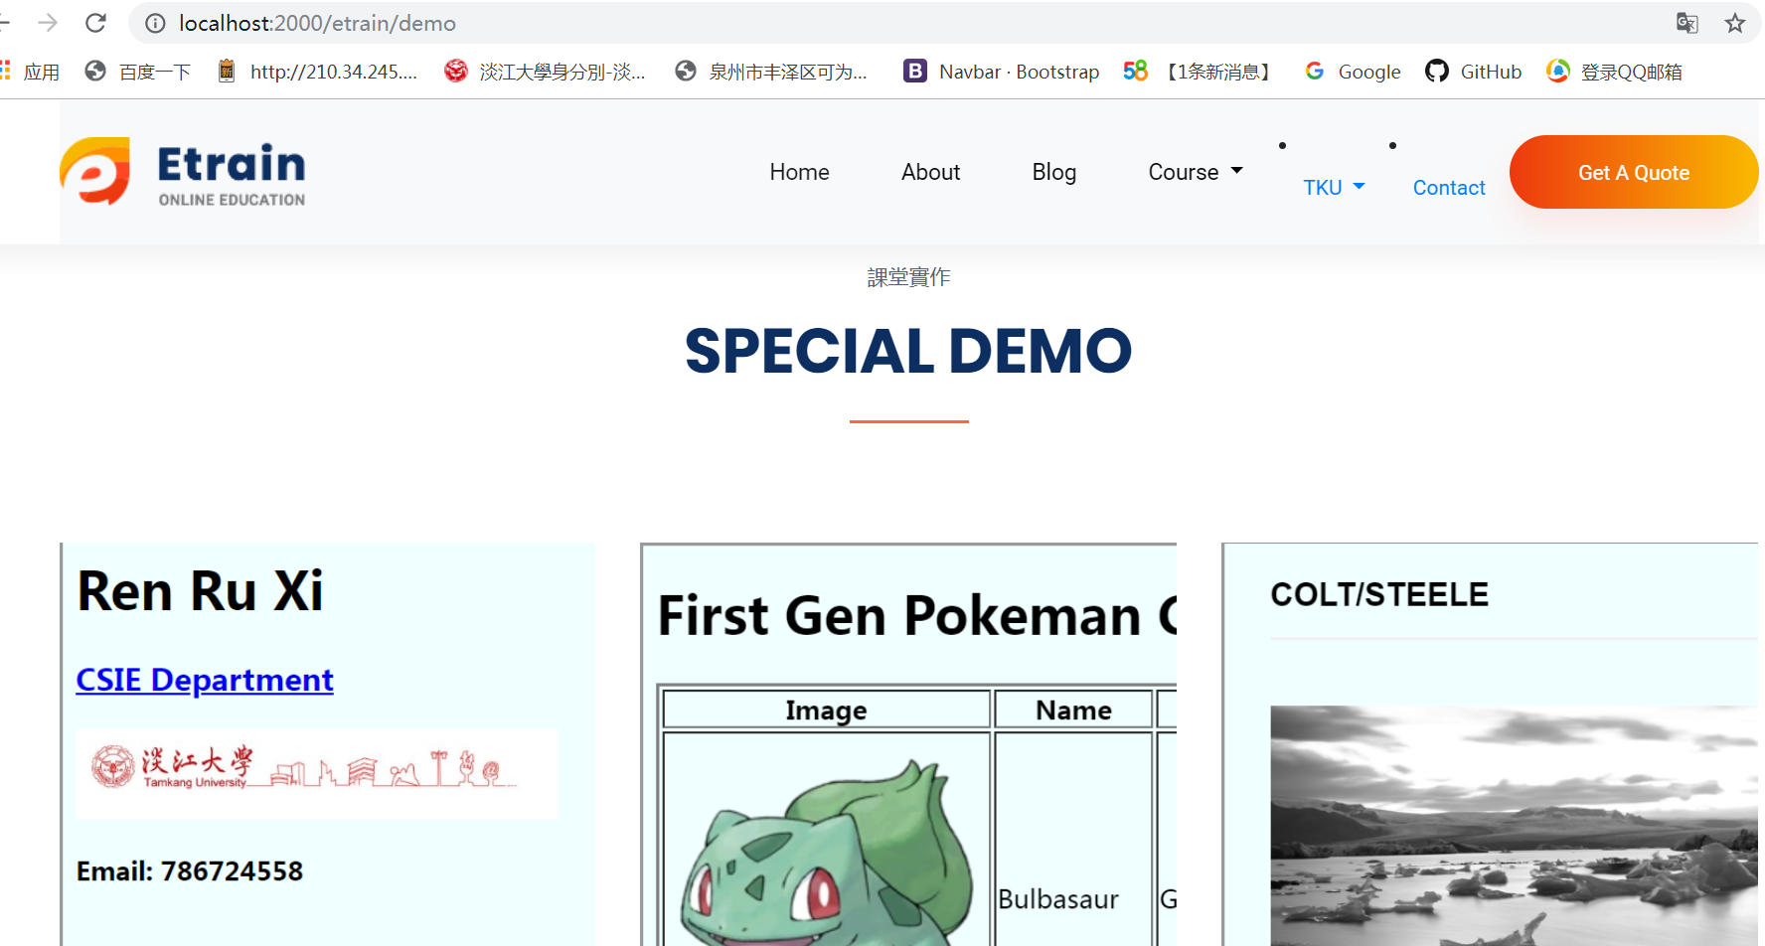
02. Etrain Project
圖1
→
localhost：2000/etrain/demo下顯示的畫面
由於電腦熒幕和templete尺寸問題，調整了展示比例截取了2張圖。
圖1：33%比例下的效果圖
圖2：100%比例下的效果圖
←
圖2

Slide 8
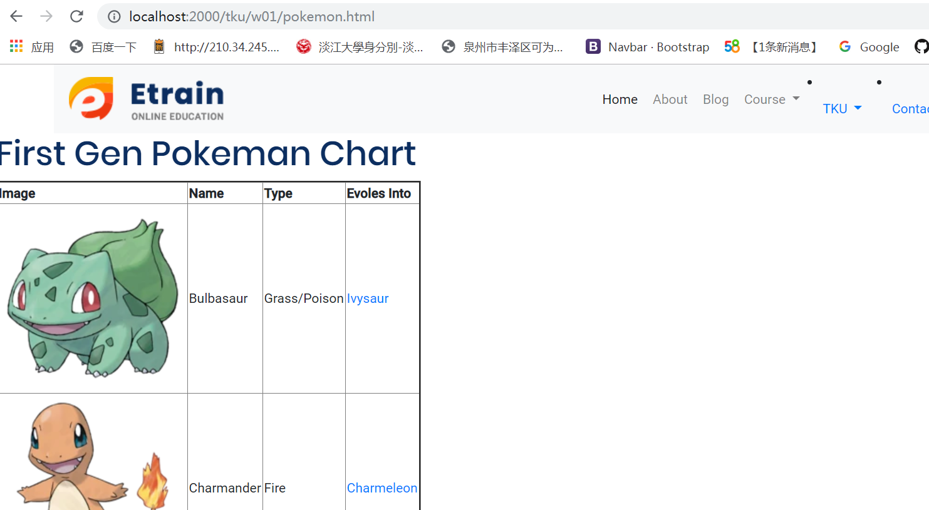
02. Etrain Project
localhost：2000/tku/w01/pokemon.html顯示的畫面（隨意在demo中挑選一個，點進去）
pokemon demo中也有選單可以切換到原來所有的課堂demo的畫面
其他的例如intro、div、tku60、calculator都如此圖能跑出來

Slide 9
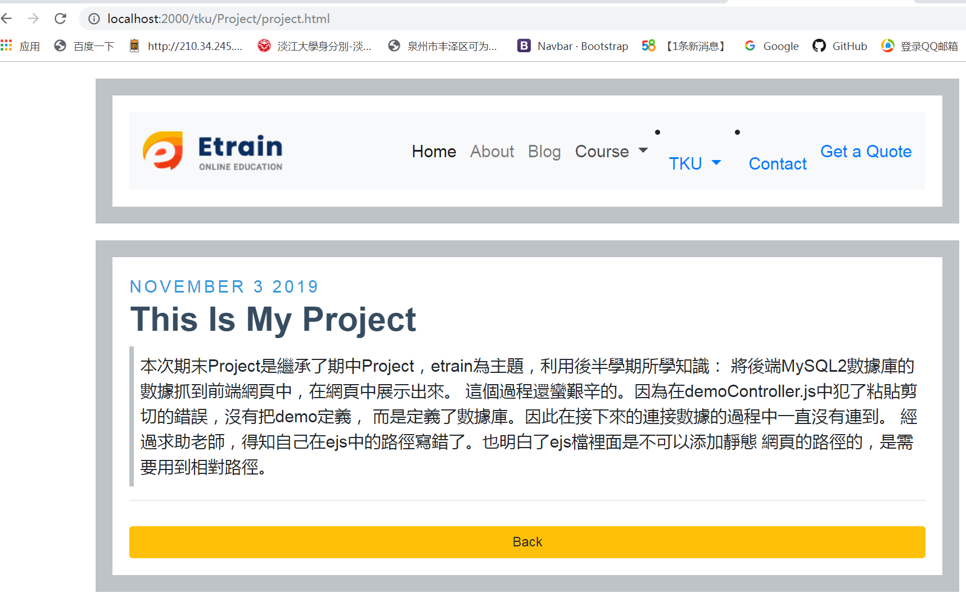
02. Etrain Project
localhost：2000/tku/Project/project.html顯示的畫面
期末Project簡要說明，同時也含有選單，可以隨意自由切換。

Slide 10
感謝觀看
製作日期：2019年12月29日

